Slide 1
ITIL teoreticky a prakticky
Jan Kovanda, A11N0114P kovandaj@student.zcu.cz

Slide 2
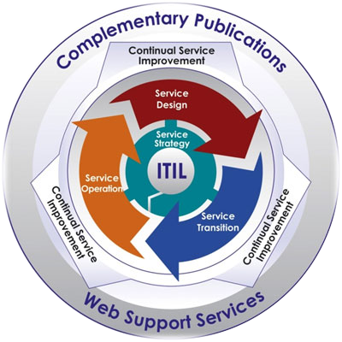
ITIL (Information Technology Infrastructure Library)
Soubor informací
Tři verze
Moduly:
Strategie služeb
Návrh služeb
Přechod služeb
Provoz služeb
Neustálé zlepšování služeb

Slide 3
Vlastnosti ITIL
Procesní řízení
Náš zákazník, Náš pán
Business == IT?
Jazykouzlující terminologie
Služba dle ITIL: „Služba je prostředek dodávání hodnoty zákazníkovi tím, že zprostředkovává výstupy, jichž chce zákazník dosáhnout, aniž by vlastnil specifické náklady a rizika.“

Slide 4
Další Vlastnosti ITIL
Použití kdekoliv
Vše „Zdarma“
„Knihovna je volně dostupná, což znamená, že každý si může knihy ITIL koupit...“

Slide 5
Příklad ze života 1 – Letiště (2003)
Fronta na banány
Vše drahé, ničeho se nedostává
Jak ušetřit?
ITIL Service Strategy!

Slide 6
Příklad ze života 2 – Internet (2011)
Došel Internet
Zavoláme poskytovatele
ITIL – Service Level Agreement
ITIL - Incident Management Process
ITIL - Exceeding Customer Expectations

Slide 7
Příklad ze života 3 – ČEZ (2014)
Service Desk
Incident Management
Knowledge Management
Service Level Management
Problem Management
Capacity Management
Service Asset and Configuration management
Change Management

Slide 8
Reálné nasazování ITIL v ČR – nevýhody
Náklady příliš vysoké
SW podpora nedostatečná
Problémy neřešeny okamžitě
SW funguje jinak, než jsem zvyklý
Byrokracie, kam oko dohlédne
Přílišná očekávání

Slide 9
Software a ITIL
Prozkoumání softwaru
Poskytovatel Růžový Slon

Slide 10
A to je vše.
Děkuji za pozornost.

Slide 11
Linky na obrázky
Question mark: http://momofftrack.com/2011/04/opinions/question-mark-2/
Question mark: http://commons.wikimedia.org/wiki/File:Question_mark_alternate_inverted.svg
Question mark: http://ritakeller.com/blog/2012/07/asking-the-right-questions.html/question-mark
Money: http://fellowpillow.wordpress.com/2012/11/28/is-money-the-most-important-thing-in-the-world/
No internet: http://workabletechnology.com/?p=115
Happy face: http://mewkisshu96.deviantart.com/art/Super-Happy-Face-121798477
Light: http://www.how-things-work-science-projects.com/electricity-science-projects.html
Disadvan: http://cnanursingclasses.wordpress.com/tag/career-in-nursing/
Pink 'fant: http://www.clker.com/clipart-pink-elephant-22.html
Pink 'fant: http://www.flurtsite.com/2011/10/pink-elephants-cradle-robbing/
Pink 'fant: http://mypinkytoes.wordpress.com/2011/05/13/pink-elephants/
http://www.filmopolis.cz/?page=article&action=detail&vote=1&arid=814

